Slide 1
Особливості стану шкіри в підлітковому віці. Типи шкіри

Slide 2
Кожен мріє про одяг, який не промокав би під найсильнішим дощем, але вільно пропускав б повітря. Щоб він не вицвітав, не м'явся і не рвався, і його можна було б носити хоч сто років. І такий незвичайний одяг існує.

Slide 3
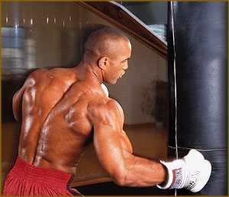

Slide 4
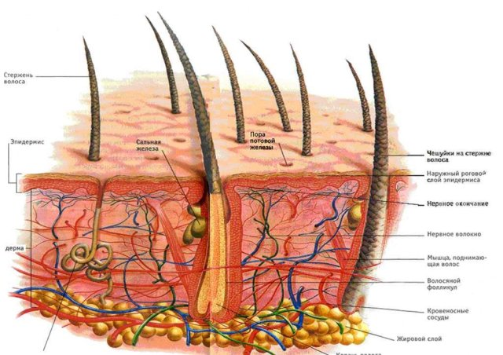
Цей природний , не знаючий зносу всепогодний одяг – шкіра людини.

Slide 5
Ми часто ставимося до нашої шкіри
надто спрощено, прозаїчно.
Десь ворухнеться думка, що серце
або легені – найважливіший орган,
а шкіра…
Проте ще відомий австралійський
лікар Вінтерніц писав:
«Шкіра – це орган, за яким можна
дізнатися про здоров’я і навіть
про життєву історію людини».

Slide 6
Будова Шкіри
Значення Шкіри
Розробили проект:
група “Медики”

Slide 7
Нам вже відомо, що
шкіра-це зовнішнє покриття організму людини, його найбільший орган.
вона еластична, що дає змогу вільно рухатись, і настільки міцна, що надійно захищає внутрішні органи.
площа шкіри дорослої людини – більш як
2 кв. м.
вага шкіри – близько 5 кг.
повне оновлення верхнього шару шкіри триває від 21 до 41 дня.

Slide 8
Під мікроскопом на поверхні шкіри видно дрібні чешуйки. Вони постійно злущуються і замінюються новими.

Slide 9
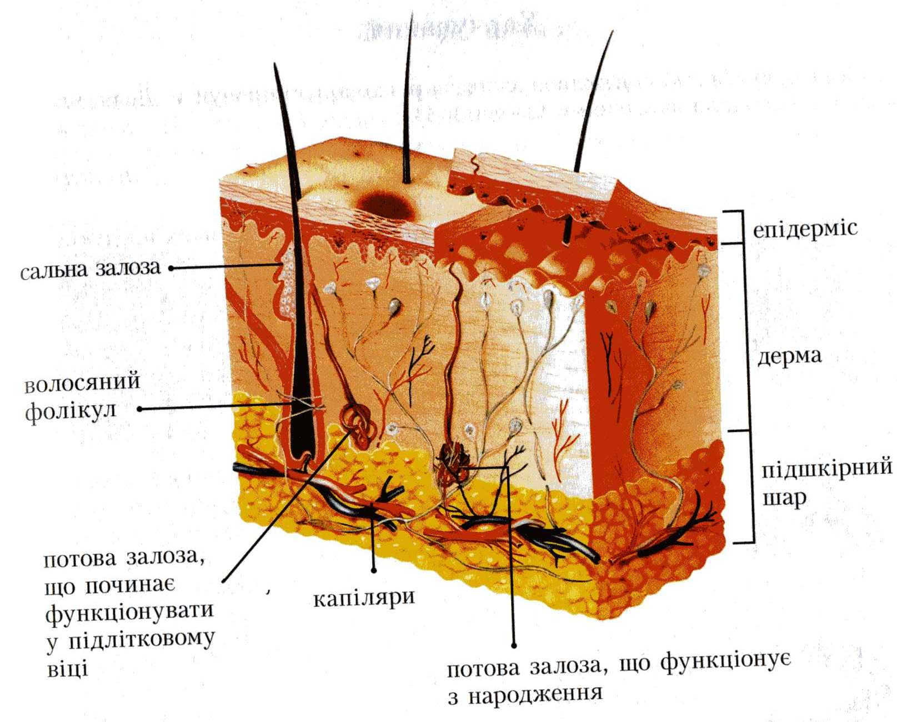
Будова шкіри

Slide 10
Епідерміс – поверхневий шар шкіри людини , утворений багатошаровим епітелієм
(Слово взято із грецької мови)

Slide 11
Дерма -
середній шар шкіри людини

Slide 12
Функції шкіри
Орган чуття;
захисна;
дихальна;
видільна;
терморегуляція

Slide 13
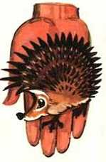
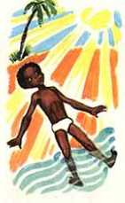
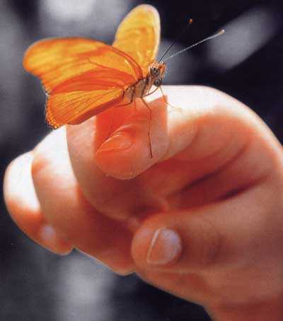
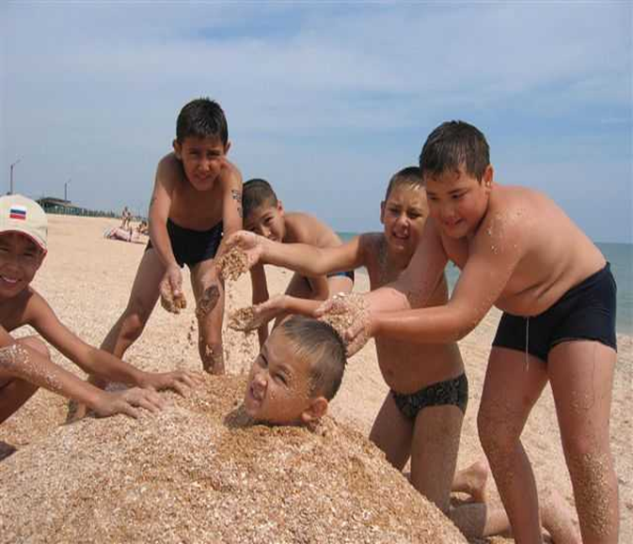
Функції шкіри

Slide 15
Шкіра - депо крові в організмі.
Завдяки великій кількості кровоносних судин у шкірі дорослої людини в них може затримуватися
до 1 л крові.

Slide 16
Фактори,
Що впливають
на Шкіру
Розробили проект:
група “Науковці”

Slide 17
харчування
Вживай різноманітні продукти. Для шкіри підлітка це важливо.
Деякі інгредієнти є особливо важливими.

Slide 19
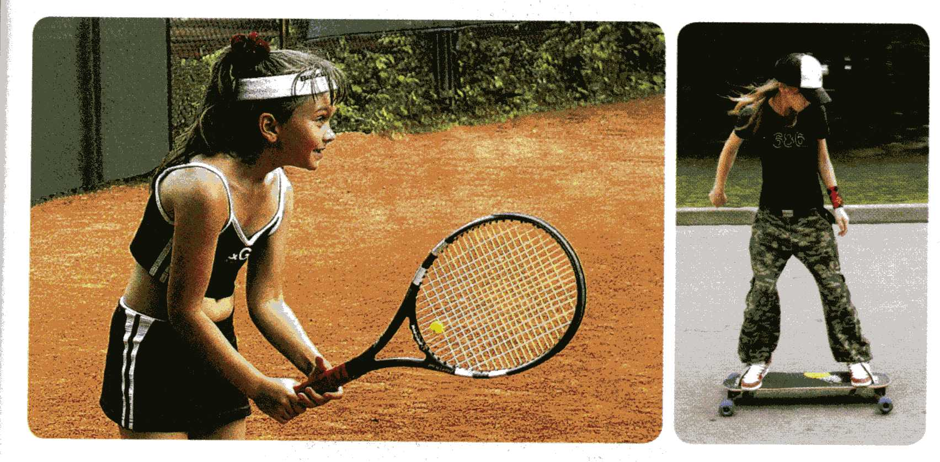
Фізичні вправи
Займайся фізичними вправами.
Завдяки фізичним вправам шкіра стає свіжою, з’являється здоровий рум’янець.

Slide 20
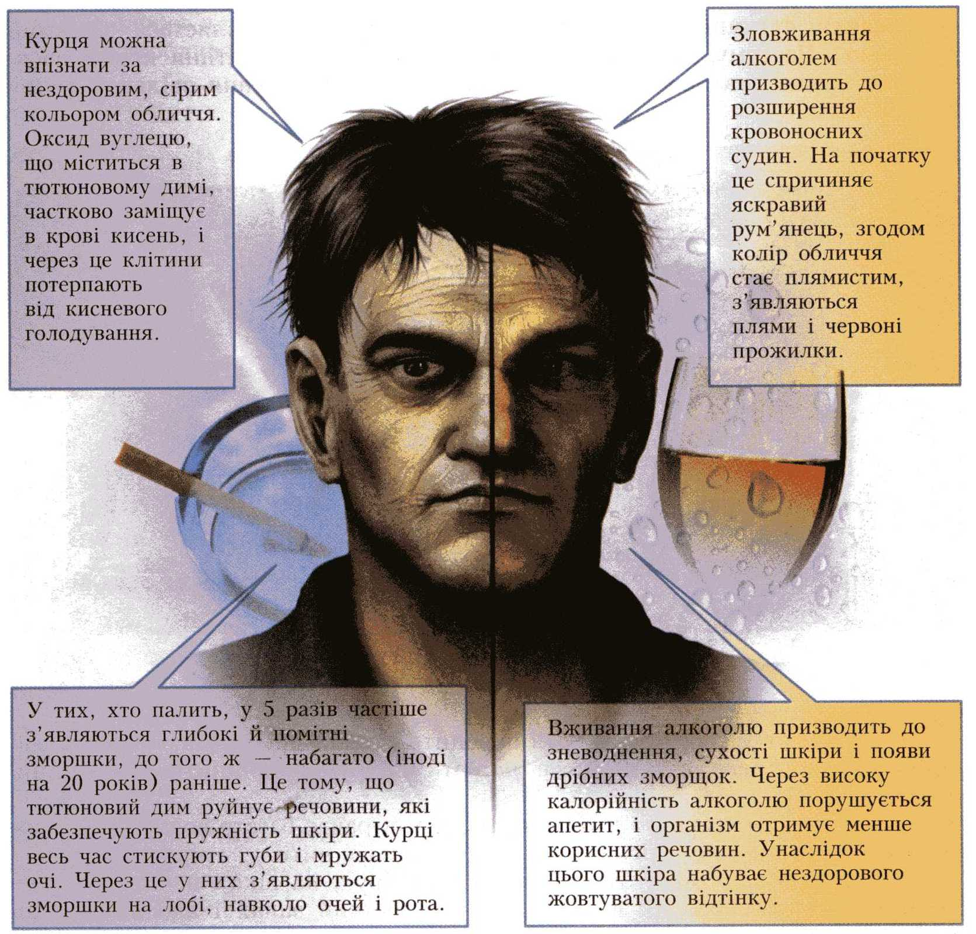
шкідливі звички
Уникай паління і алкоголю!

Slide 21
Здоровий сон забезпечує
свіжість і здоров’я
шкіри

Slide 22
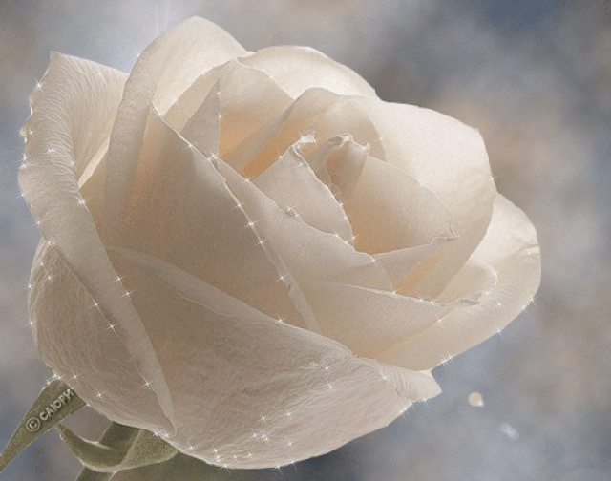
Отже, стан і зовнішній вигляд шкіри підлітка насамперед залежать від способу його життя

Slide 23
Типи шкіри
Розробили проект:
група “Косметологи”

Slide 24
Типи шкіри в підлітковому віці
жирна
суха
комбінована
нормальна
Т
И
П
И
Ш
К
І
Р
И

Slide 25
Типи шкіри в підлітковому віці
жирна
Має розширені пори, блищить
Вимагає постійного очищення, гігієнічного догляду
Т
И
П
И
Ш
К
І
Р
И

Slide 26
Типи шкіри в підлітковому віці
суха
Тонка, матова, часто бліда, чутлива до подразнень
Вимагає постійного зволоження
Т
И
П
И
Ш
К
І
Р
И

Slide 27
Типи шкіри в підлітковому віці
нормальна
Свіжа, гладка, еластична, добре зволожена
Вимагає звичайного гігієнічного догляду
Т
И
П
И
Ш
К
І
Р
И

Slide 28
Типи шкіри в підлітковому віці
комбінована
Наявність сухих і жирних ділянок шкіри, вимагає відповідного догляду за ними
Т
И
П
И
Ш
К
І
Р
И

Slide 29
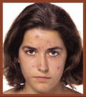
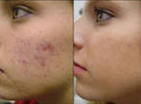
Проблеми шкіри підлітків

Slide 30
Чому ж виникають
ці проблеми?
Як відомо, у період статевого дозрівання в організмі підлітків відбуваються значні гормональні зміни. Саме підвищена активність сальних залоз і їхній секрет не завжди повністю і вчасно виходить на поверхню шкіри (через забруднену лусочками шкіру, надлишком косметики або неякісною косметикою).

Slide 31
Вугрова хвороба, названа «акне», - це найпоширеніша проблема шкіри.
Основна група пацієнтів (близько 80 %) у дерматологів-косметологів - це підлітки.
Недарма акне відомий як прокляття підліткового віку.

Slide 32
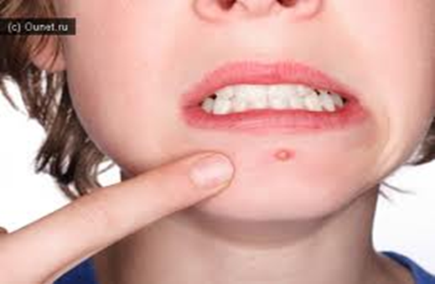
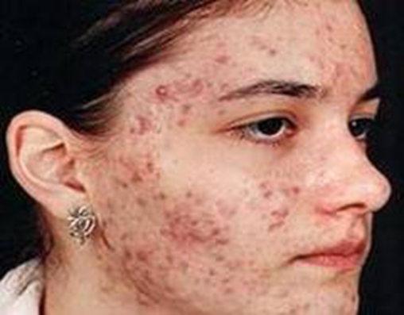
Проблеми шкіри підлітків
• Комедони -
чорні цятки на шкірі
• Пустули – запалені прищі з білою серцевиною
• Кісти – рубці навколо підшкірного запалення

Slide 33
Що ж треба робити, щоб запобігти цьому захворюванню?
Головне -
правильний догляд
за шкірою

Slide 34
Правила догляду
за шкірою
Розробили проект:
група “Дерматологи”

Slide 35
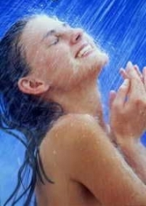
Тримай шкіру в чистоті.
Чиста шкіра має природні антибактеріальні властивості:через 20 хвилин на ній гине більш як 90% бактерій, а на брудній- лише 5%.

Slide 36
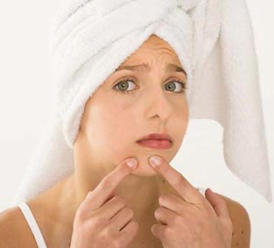
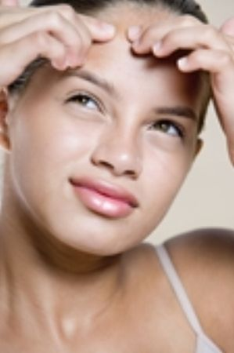
Ніколи не торкайся запалених вугрів і не видавлюй їх самостійно!

Slide 37
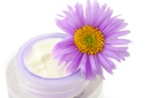
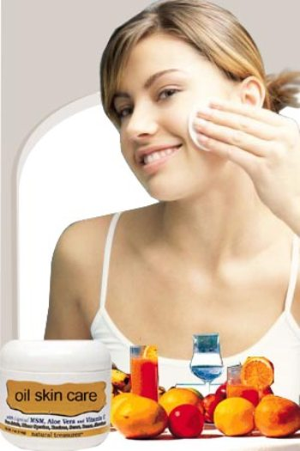
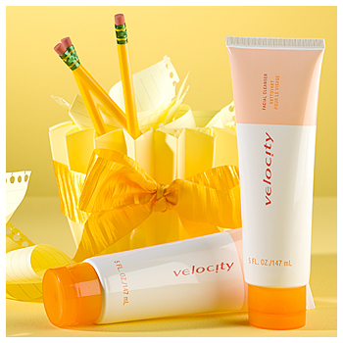
Використовуй косметичні засоби по догляду за підлітковою шкірою.

Slide 38
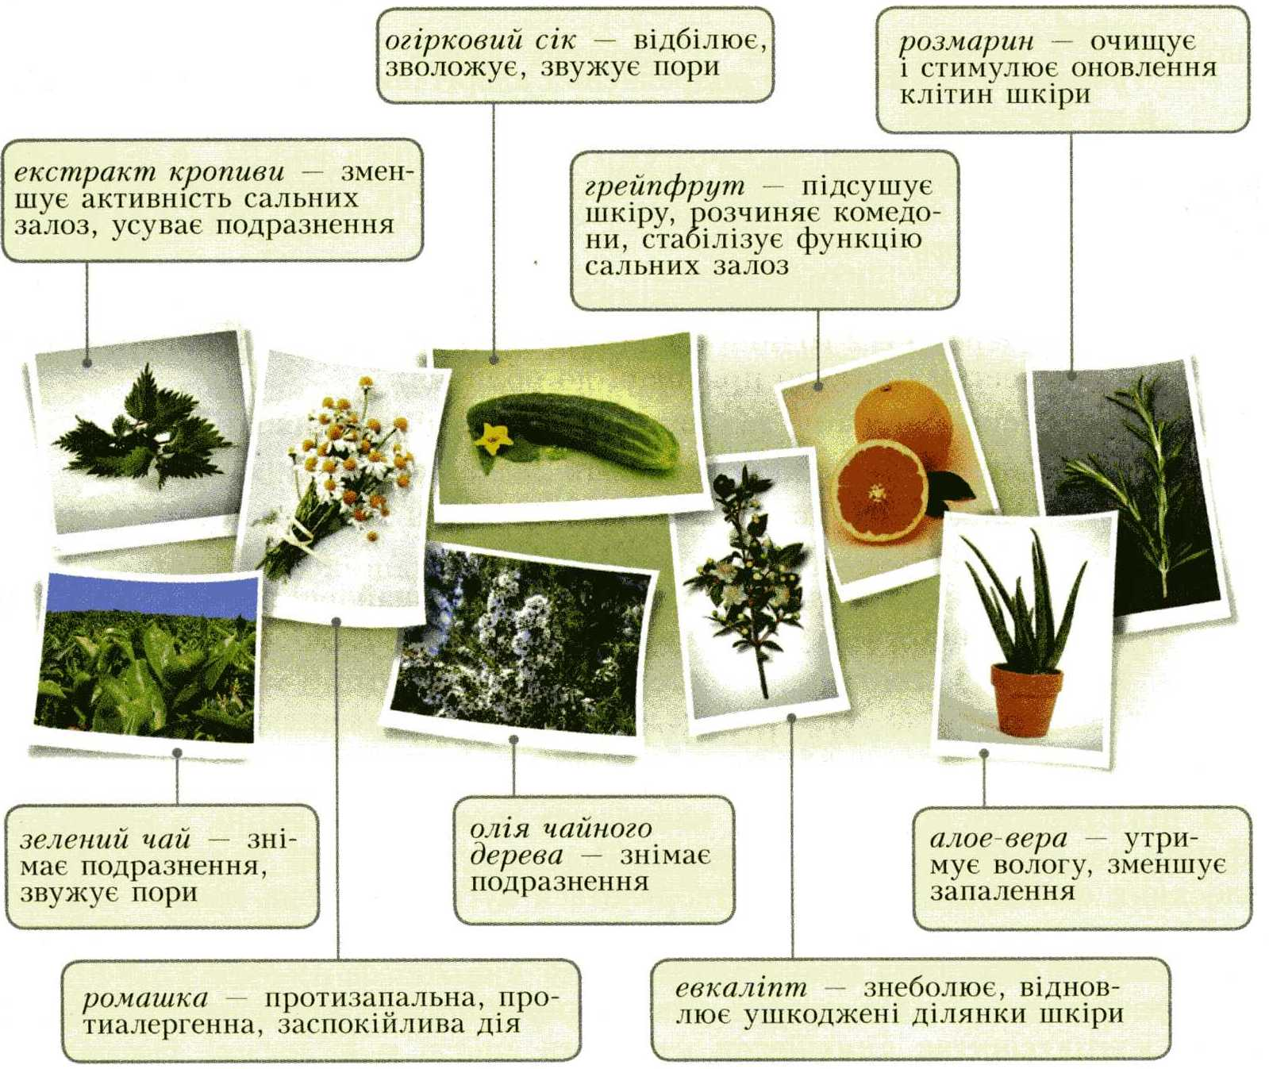
Використовуй
природні компоненти догляду
за проблемною шкірою

Slide 39
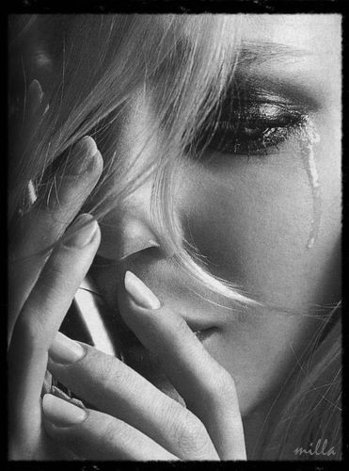
Уникай стресів!
СТРЕС – ПРИЧИНА БАГАТЬОХ ХВОРОБ ШКІРИ!

Slide 40
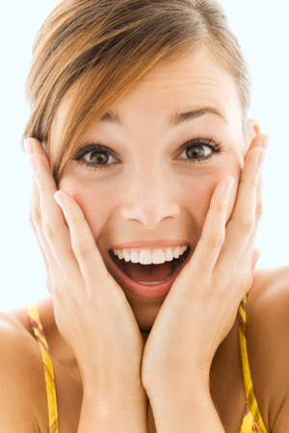
Бережи свою шкіру !
Дбай про неї!

Slide 41
ГРА «СХОВАНІ СЛОВА»
Шкіра – дзеркало . . . людини.
. . . зберігає в організмі воду .
Шкіра регулює . . . тіла.
Шкіра не пропускає в організм … .
Шкіра захищає . . . людини.
. . . – запорука здоров’я.

Slide 42
Розв’яжи кросворд
2
3
1
7
5
4
6
8
9
10

Slide 43
Запитання до кросворду
По вертикалі:
1 – невеличкі чорні цяточки на обличчі
2 – косметичний засіб, який наносять на шкіру обличчя, рук
3 - повсякденний засіб для миття шкіри
4 – головна зброя проти вугрів
5 – верхній шар шкіри
По горизонталі:
6 – лікар, добираючий косметичні засоби по догляду за шкірою
7 – пігмент шкіри
8 – косметичний засіб для миття тіла
9 – нижній шар шкіри
10 –шкіра

Slide 44
Розв’яжи кросворд
2КРЕМ
3
1
К
М
Е
Д
О
Н
И
7 Е Л А Н І Н
5
П
І
Д
РМІС
МИЛОМ
4
І Г
І
ЄНА
6 К О С Е Т О О Г
8 Е Л Ь
9 Д Е Р М А
10 Ш К Р А

Slide 45
Підсумок уроку.
Вправа
«Відкритий мікрофон».
Сьогодні на уроці я дізнався…

